Slide 1
호흡 기질과 호흡률

Slide 2
호흡기질
세포 호흡으로 분해되어 에너지를 방출할 수 있는 유기물

Slide 3
호흡률
발생한 이산화탄소의 부피 / 소비된 산소의 부피
탄수화물 1.0 단백질 약 0.8
지방 약 0.7
=>호흡 기질의 종류에 따라 구성원자 다르기 때문

Slide 4

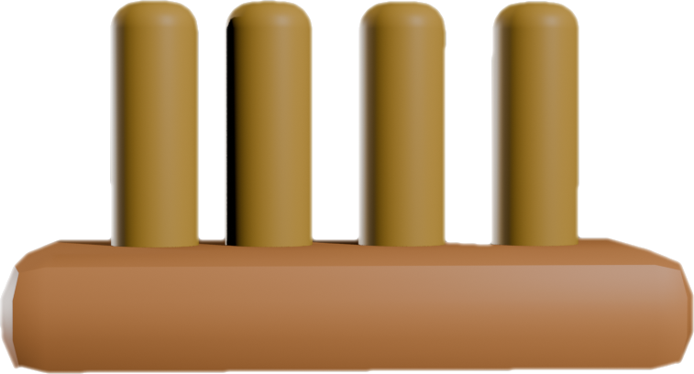
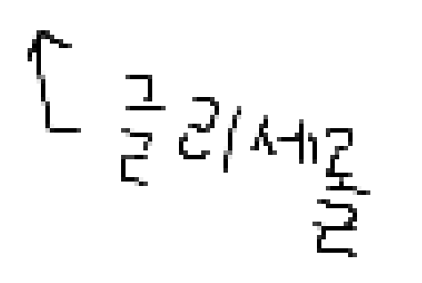
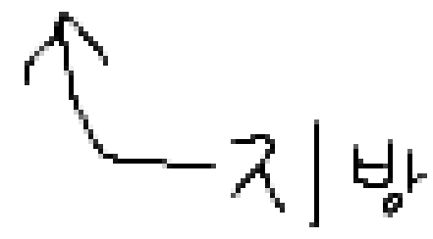
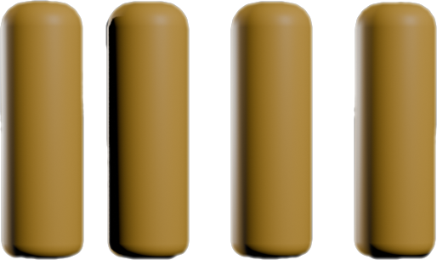
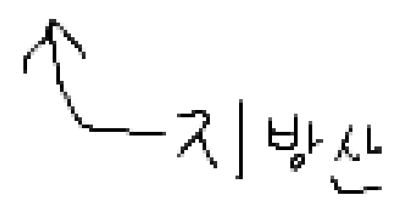
지방이 세포호흡에 이용되는 과정
피루브산
TCA
아세틸CoA

Slide 5
단백질이 세포호흡에 이용되는 과정
피루브산
아미노산
아세틸CoA
탈아미노반응 (-NH2제거)
TCA 중간산물

Slide 6
단백질이 세포호흡에 이용되는 과정
산화
아미노산
산화
산화

